Slide 1
実験体験会
バイオサイエンス学術研究会
実験長: 寺谷優輝

Slide 2
1 mL以下の溶液を正確に量り取りたい！
各ピペットの使い方と精度について
ピペットの種類と精度
安全ピペッターの使い方
ピペットマンの使い方

Slide 3
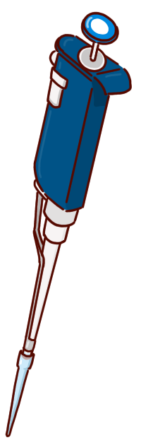
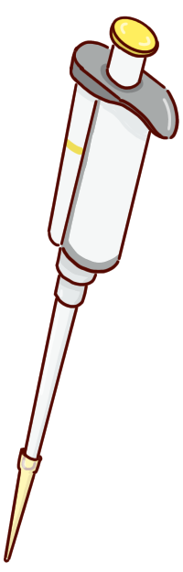
ピペットマン(オートピペット)
ピペットの中で唯一，マイクロリットル分量り取れる．
チップを付けて溶液を吸う．
吸い上げるときはプッシュボタンを1段目まで押し下げ，ゆっくりと押し上げる．
吐き出すときは2段目まで押して溶液を出し切る．
チップに溶液が入っているときは，決して横向きにしてはいけない．
P1000
P100
引用: 化学イラスト，https://science-illust.com/single-channel-micropipettes．

Slide 4
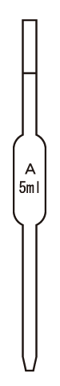
ホールピペット
ピペットの中で一番精度が高い．
特定の液量を正確に量り取るときに用いる．
使用溶液を用いて2,3回吸って吐いてを繰り返す（共洗い）．
安全ピペッターを用いて，標線まで溶液を吸いあげる．
ピペットの先端に残った溶液はろ紙などで吸い取る．
← 標線
引用: 研究ネット，https://www.wdb.com/kenq/illust/transfer-pipette．

Slide 5
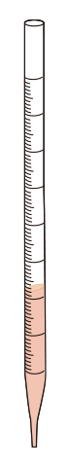
メスピペット
ホールピペットよりもやや精度は劣る．
任意の液量を正確に量り取るときに用いる．
使用溶液を用いて2,3回吸って吐いてを繰り返す（共洗い）．
安全ピペッターを用いて，メモリAまで吸い上げ，メモリBまで吐き出して使う．
B-Aをすることで目標の体積を量ることができる．
引用: 研究ネット，https://www.wdb.com/kenq/illust/measuring-pipette．

Slide 6
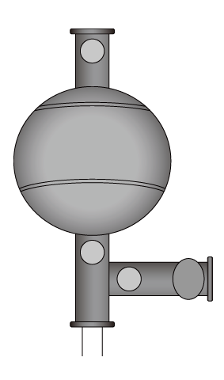
安全ピペッターの使い方
ピペットを差し込む（深く差し込まない）．
Ⓐを親指と人差し指で押さえながら，ゴム球を圧縮して空気を抜く．
メモリを見ながらⓈを押すと溶液が吸入する．
目的の液量になったらⓈを放す．
Ⓔを押すと液が滴下される．
※を押して先端の溶液を排出する．
排気 →
A
ゴム球 →
吸入 →
S
E
※
↑
排出
引用: 研究ネット，https://www.wdb.com/kenq/illust/safety-pipette-filler．

Slide 7

駒込ピペット
東京都立駒込病院で開発された．
安全かつ迅速にサンプルを採取することが目的である．
大まかな溶液量を量り取るときに用いる．
精度は期待してはいけない．
ゴム球を使って液体を吸い上げ，吐き出す．
ゴム球を親指と人差し指で押さえ，残りの指を本体に添えて持つ．
引用: いらすとや，https://www.irasutoya.com/2020/09/blog-post_500.html．

Slide 8
1 mL以上の溶液を正確に量り取りたい！
各定容器具の使い方と精度について
ビーカーの使用目的
メスフラスコの使い方と目的
メスシリンダの使い方と目的

